Slide 1
Adult Bible Study Guide
Jul • Aug • Sep 2016
powerpoint presentation designed by claro ruiz vicente
http://clarovicente.weebly.com

Slide 2
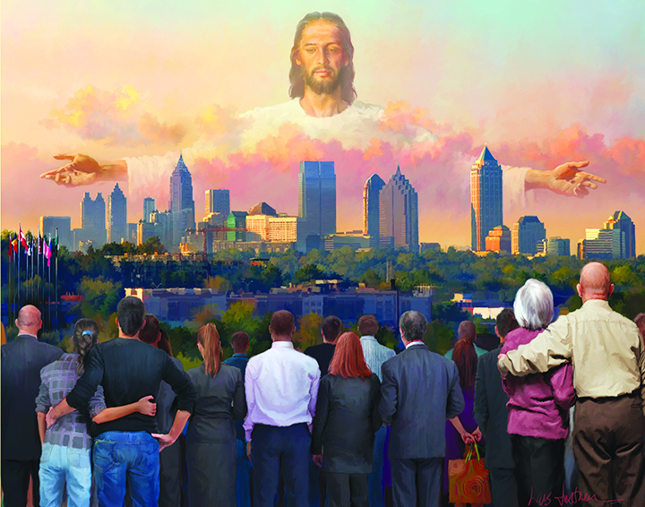
The Role of the Church in the
Community
George F Colon and May-Ellen M. Colon , Principal Contributors
Notes:
Ang Papel ng Iglesya sa Komunidad

Slide 3
The Role of the Church in the Community
Our Goal
We will explore the wholistic version of the “everlasting gospel”
and will
examine the role of the church in impacting communities with
this gospel.
Notes:
Ang Ating Mithiin. Ating sisiyasatin itong binuong bersyon ng “walang hanggang ebanghelyo” at susuriin ang papel ng iglesya na maiparamdam ang ebanghelyong ito sa komunidad.

Slide 4
The Role of the Church in the Community
Contents
1 The “Restoration of All Things”
2 Restoring Dominions
3 Justice and Mercy in the Old Testament: Part 1
4 Justice and Mercy in the Old Testament: Part 2
5 Jesus on Community Outreach
6 Jesus Mingled With People
7 Jesus Desired Their Good
8 Jesus Showed Sympathy
9 Jesus Ministered to Their Needs
10 Jesus Won Their Confidence
11 Jesust Bade Them “Follow Me”
12 Urban Ministry in the End Time
13 How Shall We Wait
Notes:
Ika-4 na liksyon

Slide 5
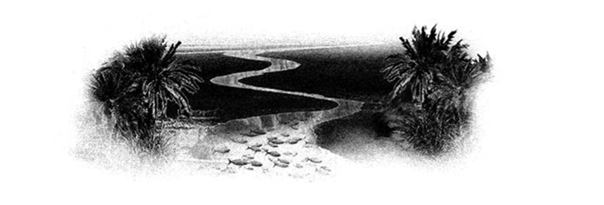
The Role of the Church in the Community
Lesson 3, July 23
Justice and Mercy in the Old Testament: Part 2
Notes:
Katarungan at Kaawaan sa Lumang Tipan: Ikalawang Bahagi

Slide 6
Justice and Mercy in the Old Testament: 2
Key Text
Ezekiel 47:9 NIV
“ ‘Swarms of living creatures will live wherever the river flows. There will
be large numbers of fish, because this water flows there and makes the salt water fresh; so where the river flows everything will live.’ ”
Notes:
Susing Talata. “ ‘At mangyayari na bawat nilalang na may buhay na dumarami ay mabubuhay saanmang dako umagos ang tubig. At magkakaroon ng napakaraming isda; sapagkat ang tubig na ito ay darating doon, ang tubig ng dagat ay magiging tabang; kaya’t lahat ay mabubuhay saanman dumating ang ilog’ ” (Ezekiel 47:9).

Slide 7
Justice and Mercy in the Old Testament: 2
Initial Words
God has something to say about
the role of His church in
“hopeless” situations.
This week’s lesson continues “listening” to the chorus of Old Testament voices that call upon God’s people to reveal His character of benevolence to the world.
Notes:
Panimulang Salita. May masasabi ang Diyos sa papel ng Kanyang iglesya sa mga “walang pag-asa” na sitwasyon. ¶ Ang liksyon sa linggong ito’y magpapatuloy na “makinig” sa koro ng mga tinig sa Lumang Tipan na tumatawag sa bayan ng Diyos na ihayag ang Kanyang mapagbigay na karakter sa daigdig.

Slide 8
Justice and Mercy in the Old Testament: 2
Quick Look
The CHURCH:
1. Alive in Christ (Ezekiel 37:11-14)
2. Source of Life (Ezekiel 47:8, 9)
3. Change Agent (Micah 6:8)
Notes:
Ang IGLESYA:
1. Buhay kay Cristo (Ezekiel 37:11-14)
2. Pinanggagalingan ng Buhay (Ezekiel 47:8, 9)
3. Ahente ng Pagbabago (Micah 6:8)

Slide 9
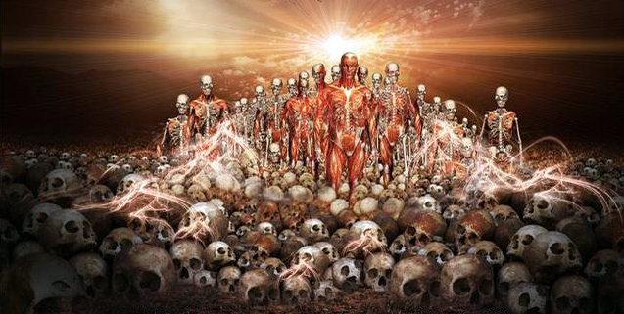
Justice and Mercy in the Old Testament: 2
1. Alive in Christ
Ezekiel 37:11-14 NKJV
“ ‘Son of man, these bones are the whole house of Israel. ... Say to them, Thus says the Lord God: ... I will open your graves.... I will put my Spirit in you, and you shall live, and I will place you in your own land.
Then you shall know that I, the Lord, have spoken and performed it.’ ”
Notes:
1. Buhay kay Cristo. “ ‘Anak ng tao, ang mga butong ito ay ang sambahayan ni Israel. ... Sabihin mo sa kanila, Ganito ang sabi ng Panginoong Diyos: ... Aking bubuksan ang inyong mga libingan.... Aking ilalagay ang aking Espiritu sa inyo at kayo’y mabubuhay, at aking ilalagay kayo sa inyong sariling lupain, ¶ at inyong malalaman na akong Panginoon ang nagsalita, at nagsagawa’ ” (Ezekiel 37:11-14).

Slide 10
1. Alive in Christ
For a Mission
The results of the message delivered to the dry bones are (1) they “came to life and stood up on their feet—a vast army”; (2) God will settle His people in their own land; (3) and they will know that it was God who did it.
But being revived is not enough. God’s people are revived for a mission, for a purpose. Israel was to be a light to the nations.
Notes:
Para sa isang Misyon. Ang mga bunga ng mensaheng ibinigay sa mga tuyong buto ay, (1) sila’y “nabuhay at tumayo sa kanilang mga paa, na isang napakalaking hukbo”; (2) ilalagay ng Diyos ang Kanyang bayan sa sarili nilang lupain; (3) at malalaman nila na ang Diyos ang nagsagawa nito. ¶ Subalit ang mabuhay ay hindi sapat. Ang bayan ng Diyos ay binuhay para sa isang misyon, para sa isang layunin. Ang Israel ay magiging isang ilaw sa mga bansa.

Slide 11
For a Mission
Selected Messages 3:199, 200
“Our acceptance with God is sure
only through His beloved Son, and good works are but the result of the working of His sin-pardoning love.
They are no credit to us, and we have nothing accorded to us for our good works by which we may claim a part
in the salvation of our souls.
Notes:
Selected Messages 3:199, 200. “Ang ating pagtanggap sa Diyos ay tiyak lang sa pamamagitan ng Kanyang minamahal na Anak, at ang mabubuting gawa ay bunga lang ng paggawa ng Kanyang nagpapatawad-ng-kasalanang pag-ibig. ¶ Walang kredito ito sa atin, at walang ibibigay sa atin dahil sa mabubuti nating gawa na maaari nating angkinin na bahagi sa kaligtasan ng ating kaluluwa.

Slide 12
For a Mission
Selected Messages 3:199, 200
“But are good works of no real value?
Is the sinner who commits sin every day with impunity, regarded of God with the same favor as the one who through faith in Christ tries to work in his integrity? ...‘We are his workman-ship, created in Christ Jesus unto good works, which God hath before ordained that we should walk in them.’
Notes:
“Subalit ang mabubuting gawa ba ay walang tunay na halaga? ¶ Ang makasalanan ba na buong layang nagkakasala araw-araw ay itinuturing ng Diyos na may katulad na pabor gaya ng isa na sa pamamagitan ng pananampalataya kay Cristo ay nagsisikap na gumawa sa kanyang integridad? ... ‘Tayo’y kanyang pinakamahusay na gawa, na nilalang kay Cristo Jesus para sa mabubuting gawa, na inihanda ng Diyos nang una pa upang siya nating lakaran.’

Slide 13
For a Mission
Selected Messages 3:199, 200
“In His divine arrangement, through His unmerited favor, the Lord has ordained that good works shall be rewarded.
We are accepted through Christ’s merit alone; and the acts of mercy, the deeds of charity, which we perform, are the fruits of faith.”
Notes:
“Sa Kanyang banal na pagkakaayos, sa Kanyang di-marapat na pabor, ang Panginoon ay itinalaga na ang mabubuting gawa ay gagantimpalaan. ¶ Tinatanggap tayo sa pamamagitan lang ng merito ni Cristo; at ang mga gawa ng kahabagan, ang mga gawain ng kawanggawa, na ginagawa natin, ay mga bunga ng pananampalataya.”

Slide 14
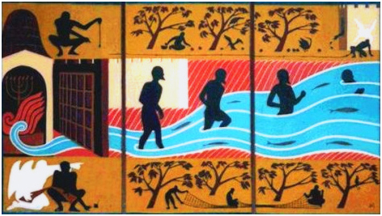
Justice and Mercy in the Old Testament: 2
2. Source of Life
Ezekiel 47:8, 9 NKJV
“ ‘This water flows toward the eastern region, goes down to
the valley and enters the sea.
When it reaches the sea, its
waters are healed.
And it shall be that every living thing that moves, wherever the river go, will live. ”
Notes:
2. Pinanggagalingan ng Buhay. “Ang tubig na ito ay umaagos sa dakong silangang lupain, at bababa sa Araba. At sila’y aagos patungo sa dagat. Ang tubig ng dagat ay magiging sariwa. ¶ At mangyayari na bawat nilalang na may buhay na dumarami ay mabubuhay saanmang dako umaagos ang tubig’ ” (Ezekiel 47:8, 9).

Slide 15
2. Source of Life
A Flowing River
This water leaking out of the temple was going “toward the east.” East of Jerusalem is the Salt Sea, the lowest body of water on earth.
Between Jerusalem and the Dead Sea is about 34 kilometers of largely desert country. That sea itself is so salty that nothing can live there.
Notes:
Isang Umaagos na Ilog. Ang tubig na tumatagas mula sa templo ay “patungong silangan.” Ang silangan ng Jerusalem ay ang Dagat ng Asin, ang pinakamababang katawan ng tubig sa lupa. ¶ Ang pagitan ng Jerusalem at ang Dagat na Patay ay mga 34 na kilometro na karamihang disyertong bayan. Ang Dagat mismo ay napakaalat na walang mabubuhay doon.

Slide 16
2. Source of Life
A Flowing River
When the water from the temple reaches it, the dead waters of the sea are “healed.” This can be understood symbolically as God’s church, reaching out and being a source of health and healing to those dead in sin.
Your church’s healing influence may start small, but it can grow until it transforms your community!
Notes:
Nang ang tubig mula sa templo ay narating ito, ang mga tubig ng dagat ay “gumaling.” Ito’y maaaring maunawaang simbolikal bilang iglesya ng Diyos, umaabot at pinanggagalingan ng kalusugan at kagalingan sa mga patay sa pagsalangsang at sa pagkakasala. ¶ Ang impluwensya ng pagpapagaling ng iyong iglesya ay maaaring magpasimula ng maliit, ngunit makakalaki ito hanggang babaguhin nito ang komunidad mo!

Slide 17
2. Source of Life
A Flowing River
Someday God’s people—including community members God has healed and made alive through the selflessness of church members—will be in the new earth, where there is another river, one flowing from the throne of God. There will be no deserts, dryness, or death there.
Notes:
Balang araw ang bayan ng Diyos—kabilang ang mga kaanib ng komunidad na pinagaling ng Diyos at binuhay sa pamamagitan ng pagka-di-makasarili ng mga kaanib ng iglesya—ay mapapasabagong lupa, kung saan merong isa pang ilog, isa na dumadaloy mula sa trono ng Diyos. Wala na ang disyerto, pagkatuyot, o kamatayan doon.

Slide 18
2. Source of Life
A Flowing River
While we wait for that blessed reality—God wants His churches to be places from which flow healing and abundant life to the community.
He wants to work through us to revitalize and transform the deserts, depressions, and Dead Seas in our territory, bringing them abundant life in Jesus.
Notes:
Habang naghihintay tayo doon sa pinagpalang realidad—gusto ng Diyos ang Kanyang mga iglesya na maging mga lugar kung saan dumadaloy ang kagalingan at masaganang buhay sa komunidad. ¶ Gusto Niyang gumawa sa pamamagitan natin para pasiglahin at baguhin ang mga disyerto, lubak, at Dagat na Patay sa ating teritoryo, dinadala sa kanila ang masaganang buhay kay Jesus

Slide 19
Justice and Mercy in the Old Testament: 2
3. Change Agent
Micah 6:8 NKJV
“He has shown you, O man,
what is good;
And what does the Lord
require of you
But to do justly,
To love mercy,
And to walk humbly with your
God?”
Notes:
3. Ahente ng Pagbabago. “Ipinakita niya sa iyo, O tao, kung ano ang mabuti. At ano ang itinakda ng Panginoon sa iyo, ¶ kundi gumawa na may katarungan, at umibig sa kaawaan, at lumakad na may kapakumbabaan na kasama ng iyong Diyos?” (Micas 6:8).

Slide 20
3. Change Agent
Jubilee Promises
The Old Testament is filled with
the idea that those who have been blessed materially and spiritually will reach out to those who have not been.
Isaiah 61 begins with a declaration that the Spirit of the Lord works through the Anointed One to preach good
news to the poor, bind up the broken-
Notes:
Mga Pangako ng Jubileo. Ang Lumang Tipan ay puno ng ideya na yung pinagpala sa materyal at espirituwal ay mag-aabot sa mga hindi pinagpala. ¶ Nagpapasimula ang Isaias 61 sa isang deklarasyon na ang Espiritu ng Diyos ay gumagawa sa pamamagitan ng Pinahiran upang ipangaral ang mabuting balita sa dukha, magpagaling sa mga bagbag

Slide 21
3. Change Agent
Jubilee Promises
hearted, proclaim freedom for the
captives, and release the prisoners from darkness and despair (Isa. 61:1).
This promise have their fulfillment in the “year of the Lord’s favor” a reference to the year of jubilee.
Those blessed by the Messianic jubilee become transformers of society, renewing the ruined cities (Isa. 61:4).
Notes:
ang puso, ipahayag ang kalayaan sa mga bihag at ginhawa mula sa kadiliman at kawalan ng pag-asa para sa mga bilanggo (Isaias 61:1). ¶ Ang pangakong ito’y may katuparan sa “kalugud-lugod na taon ng Panginoon.” isang reperensya sa taon ng jubileo. ¶ Yung mga pinagpala ng Mesyanikong jubileo ay magiging tagapagbago ng lipunan, kukumpunihin ang mga lunsod na sira (Isaias 61:4).

Slide 22
3. Change Agent
True Religion
Micah emphasize that external forms of religion that lack a humble and intentional manifestation of justice
and mercy are never acceptable to a just and merciful God.
“True religion is practical. ... Practical godliness is the only kind of religion recognized at the judgment bar of God (Matt. 25:34–46).”—EGW The SDA Bible Commentary 4:306.
Notes:
Tunay na Relihiyon. Nagdiriin si Micas na ang panlabas na porma ng relihiyon na kulang sa isang mababang-loob at intensyonal na pagpapakita ng katarungn at kaawaan ay hinding-hindi katanggap-tanggap sa isang makatarungan at maawaing Diyos. ¶ “Ang tunay na relihiyon ay praktikal. ... Ang praktikal na kabanalan ay ang uri lang ng relihiyon na kinikilala sa hukuman ng Diyos (Mateo 25:34–46).”—EGW The SDA Bible Commentary 4:306.

Slide 23
Justice and Mercy in the Old Testament: 2
Final Words
Today God continues to reject the apostasy of an external religion that excludes the practical godliness expressed in Micah 6:8.
Our religious forms are not an end in and of themselves; they are a means to an end, and that end is Christ, who is to be revealed in us.
Notes:
Huling Pananalita. Ngayon ang Diyos ay nagpapatuloy na tanggihan ang pagtalikod ng panlabas na relihiyon na hindi isinasama ang praktikal na kabanalan na inihayag sa Micas 6:8. ¶ Ang mga porma ng ating relihiyon ay hindi isang katapusan sa o ng kanyang sarili; sila’y pamamaraan para sa isang layunin, at ang layuning ’yon ay si Cristo, na ihahayag sa atin.

Slide 24
Justice and Mercy in the Old Testament: 2
Presentation Record
1. Lokeb, Central Pang SSL 23 Jul 16

